Slide 1
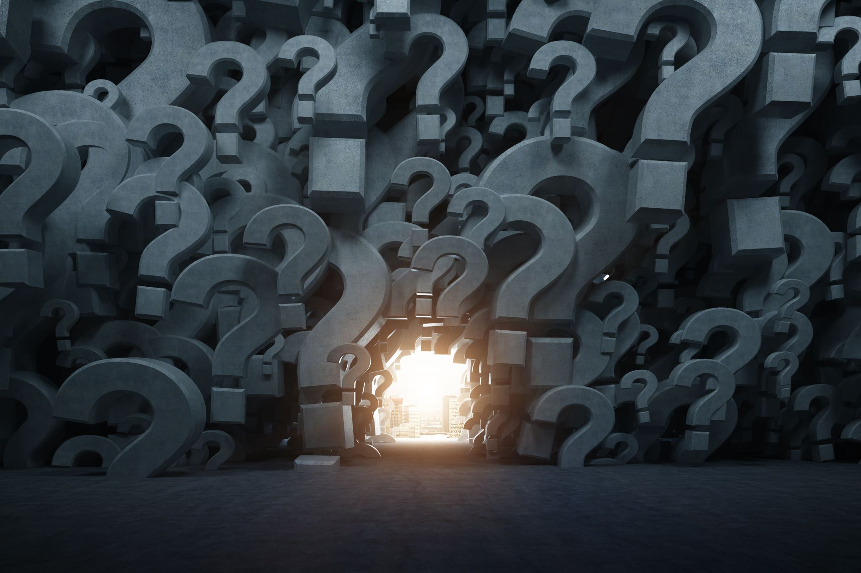
Wie (be)stuurt waarheid?
Marco Snoek, Kees-Jan Droog, Sietse Hoekstra, Rik Tiedema
Notes:
Rik

Slide 2
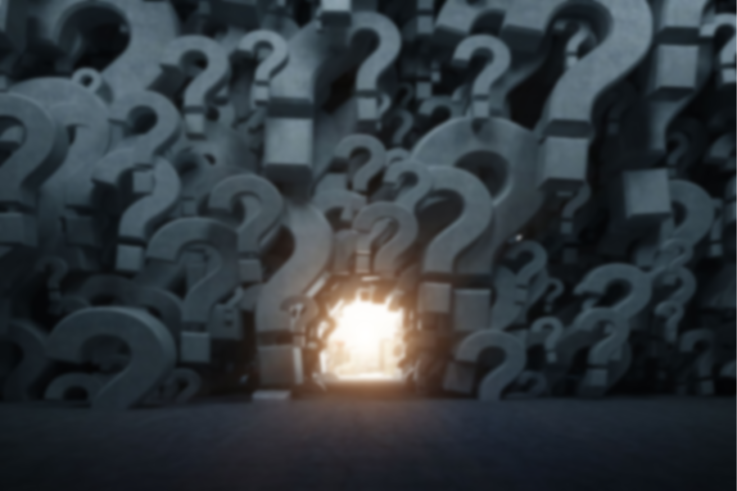
Wie (be)stuurt de waarheid?
Marco Snoek, Kees-Jan Droog, Sietse Hoekstra, Rik Tiedema
Notes:
Rik

Slide 3

Wie (be)stuurt waarheid?
Marco Snoek, Kees-Jan Droog, Sietse Hoekstra, Rik Tiedema
Notes:
Rik

Slide 4
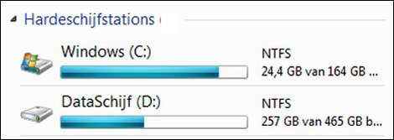
Gemiddeld herkennen we maar 60% van online claims correct.
OECD. (2024). The OECD Truth Quest survey: Methodology and findings. OECD Publishing.
Notes:
Sietse

Slide 5
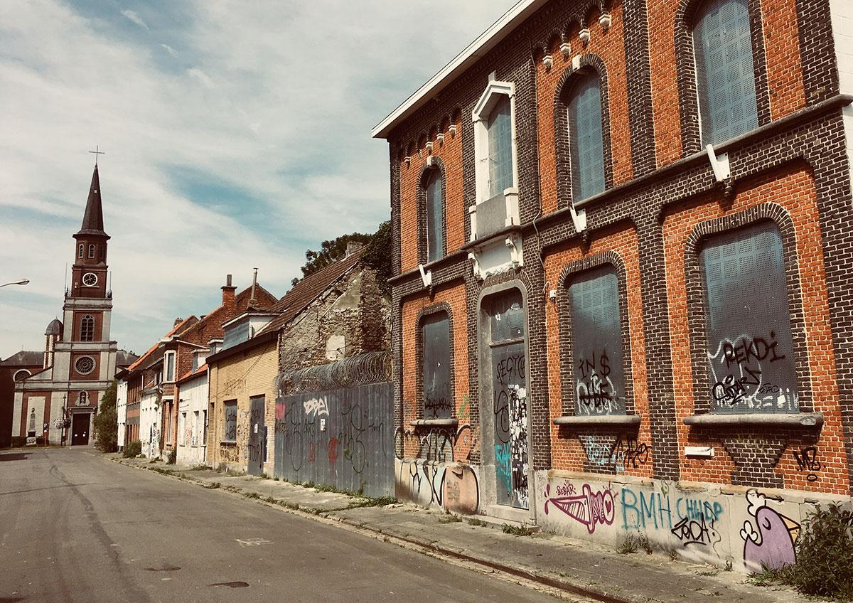
Het Doel: De vraag beantwoorden waarom jouw brein soms ‘ja’ zegt tegen onzin.
Je kunt minimaal drie effecten noemen waardoor ‘waarheidsgevoel’ gestuurd kan worden.
Notes:
Sietse

Slide 6

Feedback
Welke momenten in de les hielpen jou het meest om actief te leren?
Wat werkte minder?
Wat zag je in het handelen dat professionaliteit uitstraalde?
Wat juist nog niet?
Notes:
Rik

Slide 7
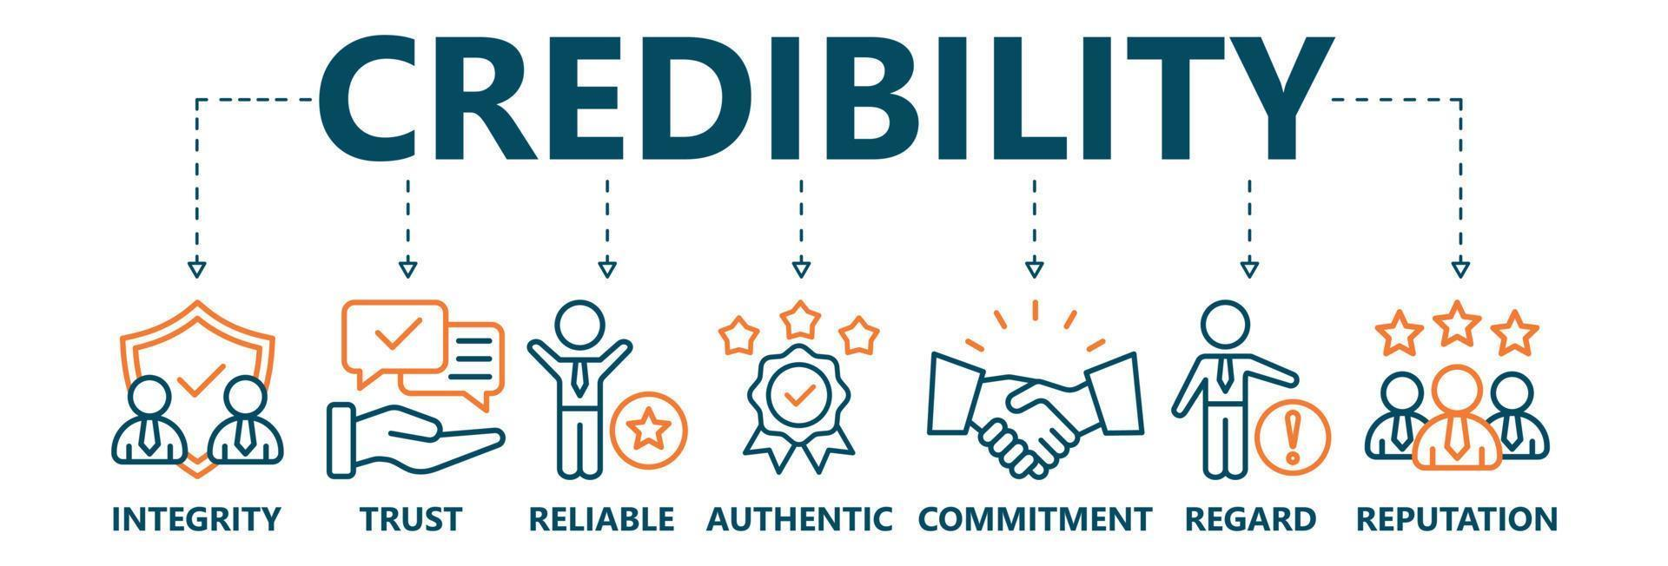
GELOOFWAARDIGHEID
INTEGRITEIT
VERTROUWEN
BETROUW-BAARHEID
AUTHENTIEK
TOEWIJDING
AANZIEN
REPUTATIE
Notes:
Kees-Jan

Slide 8
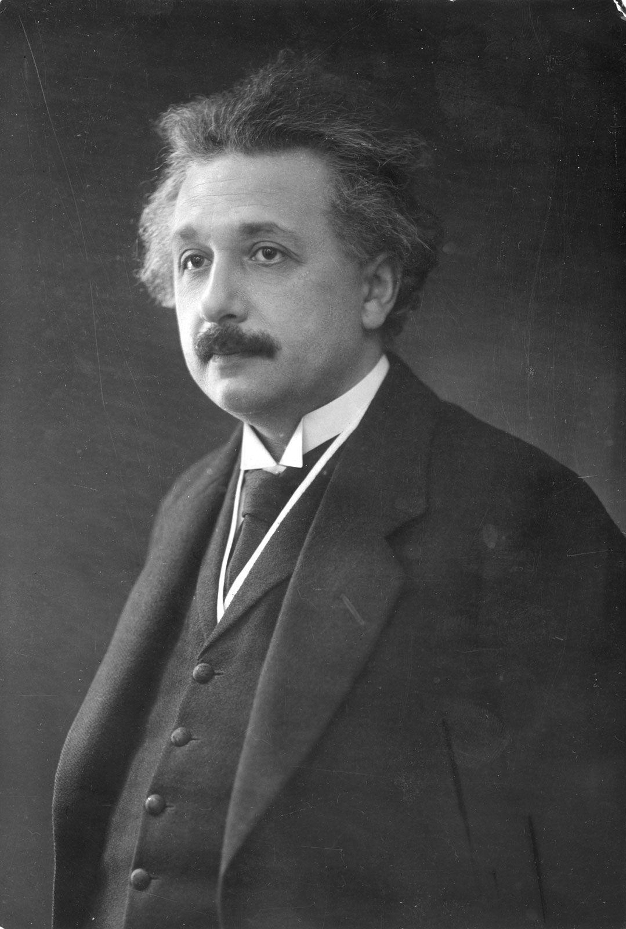
Beïnvloedt onze overtuiging
Hoe komt de bron over?
  Betrouwbaar
  Deskundig
  Sympathiek
Hierdoor nemen we sneller dingen aan
Notes:
ELM verklaart wáár en wánneer broncredibiliteit invloed heeft op hoe mensen overtuigd raken.

Slide 9
Beïnvloedt onze overtuiging
Is er ook een verklaring voor dit gedrag?
Notes:
ELM verklaart wáár en wánneer broncredibiliteit invloed heeft op hoe mensen overtuigd raken.

Slide 10
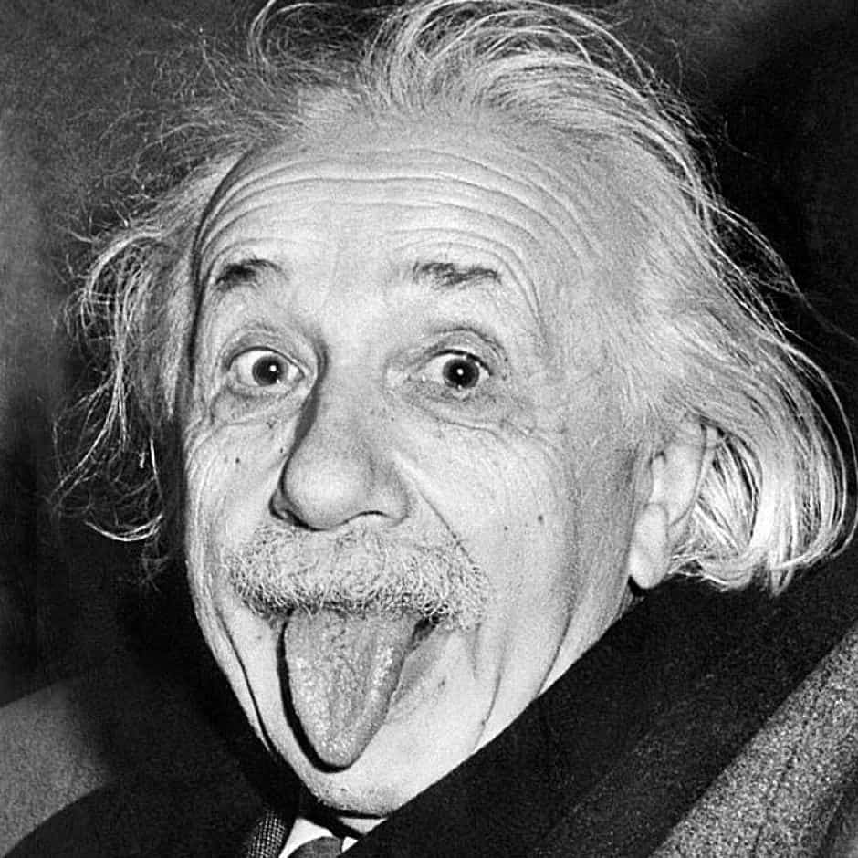
ELM
Notes:
Broncredibiliteit is een perifere cue in het ELM.
Met andere woorden: als mensen niet de motivatie of kennis hebben om diep na te denken over een boodschap, dan kijken ze naar “wie het zegt” in plaats van “wat er gezegd wordt.”

Slide 11
Elaboration Likelihood
Model
Petty & Cacioppo, 1986
Hoe komen mensen tot overtuigingen
wanneer ze informatie ontvangen
Notes:
Broncredibiliteit is een perifere cue in het ELM.
Met andere woorden: als mensen niet de motivatie of kennis hebben om diep na te denken over een boodschap, dan kijken ze naar “wie het zegt” in plaats van “wat er gezegd wordt.”

Slide 12
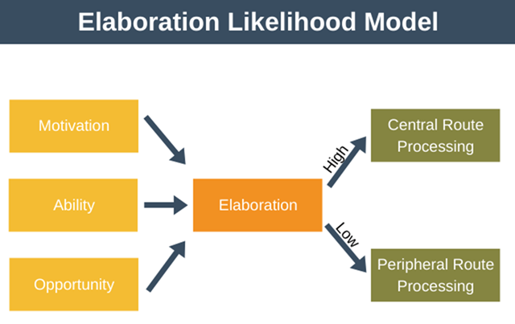
Notes:
Broncredibiliteit is een perifere cue in het ELM.
Met andere woorden: als mensen niet de motivatie of kennis hebben om diep na te denken over een boodschap, dan kijken ze naar “wie het zegt” in plaats van “wat er gezegd wordt.”

Slide 13
  Kritisch nadenken over inhoud
  Argumenten, bewijzen en logica analyseren
Notes:
Broncredibiliteit is een perifere cue in het ELM.
Met andere woorden: als mensen niet de motivatie of kennis hebben om diep na te denken over een boodschap, dan kijken ze naar “wie het zegt” in plaats van “wat er gezegd wordt.”

Slide 14
  Niet diep nadenken over inhoud
  Beinvloed door oppervlakkige cues:
    Sympathieke spreker
    Betrouwbare bron
    Mooi vormgegeven boodschap
Notes:
Broncredibiliteit is een perifere cue in het ELM.
Met andere woorden: als mensen niet de motivatie of kennis hebben om diep na te denken over een boodschap, dan kijken ze naar “wie het zegt” in plaats van “wat er gezegd wordt.”

Slide 15
Als mensen niet de motivatie, kennis of tijd hebben om diep na te denken over een boodschap.
…
Notes:
Kees-Jan

Slide 16

Als mensen niet de motivatie, kennis of tijd hebben om diep na te denken over een boodschap.
…
Dan kijken ze naar wie het zegt in plaats van wat er gezegd wordt
Notes:
Kees-Jan

Slide 17
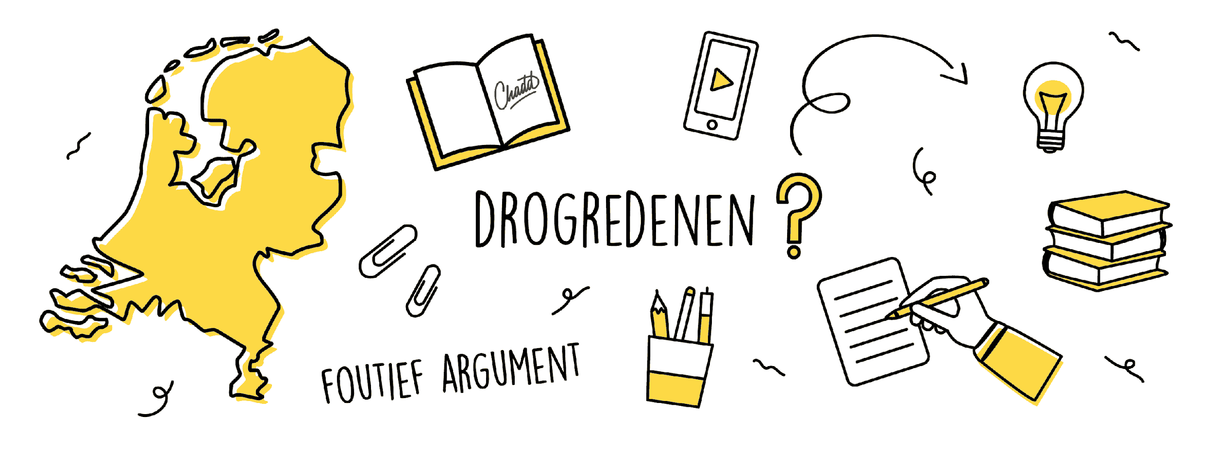
Ander woord = schijnredenen
Klinken logisch, maar zijn het niet
Worden vaak gebruikt in discussies of reclame
Overtuigen zonder goede argumenten
→ Lijken sterk, maar zijn misleidend
Vaak gebaseerd op gevoel!
Je gebruikt ze zelf onbewust misschien ook!
Notes:
Marco

Slide 18

Notes:
Marco

Slide 19
Voorbeelden van drogredenen
Soort drogreden | Korte uitleg | Voorbeeld
Ad hominem | Op de persoon spelen | “Jij weet er niets van!”
Populariteit / Bandwagon | Iedereen doet het | “Iedereen koopt het, dus het is goed.”
Notes:
Marco

Slide 20
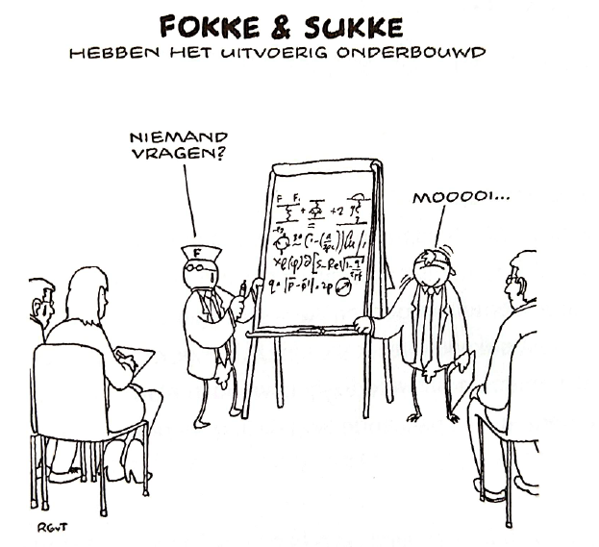
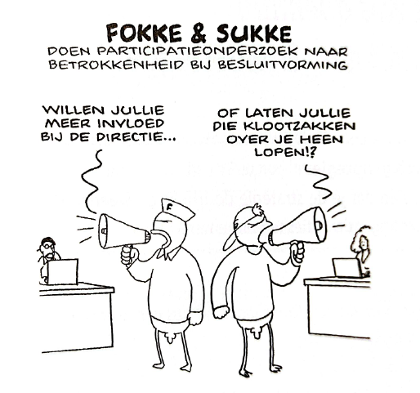
Jachtgeweer
Vals Dilemma
Overrompelingstactiek
2 opties
Teveel informatie
Vaak meer opties
Notes:
Marco

Slide 21
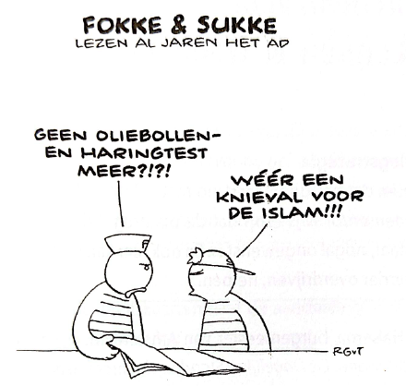
Jachtgeweer
Vals Dilemma
Overrompelingstactiek
2 opties
Teveel informatie
Vaak meer opties
Hellend vlak
Kleine stap = ramp
“Dan loopt alles uit de hand”
Notes:
Marco

Slide 22
Jachtgeweer
Overrompelingstactiek
Teveel informatie
Hellend vlak
Kleine stap = ramp
“Dan loopt alles uit de hand”
Notes:
Marco

Slide 23
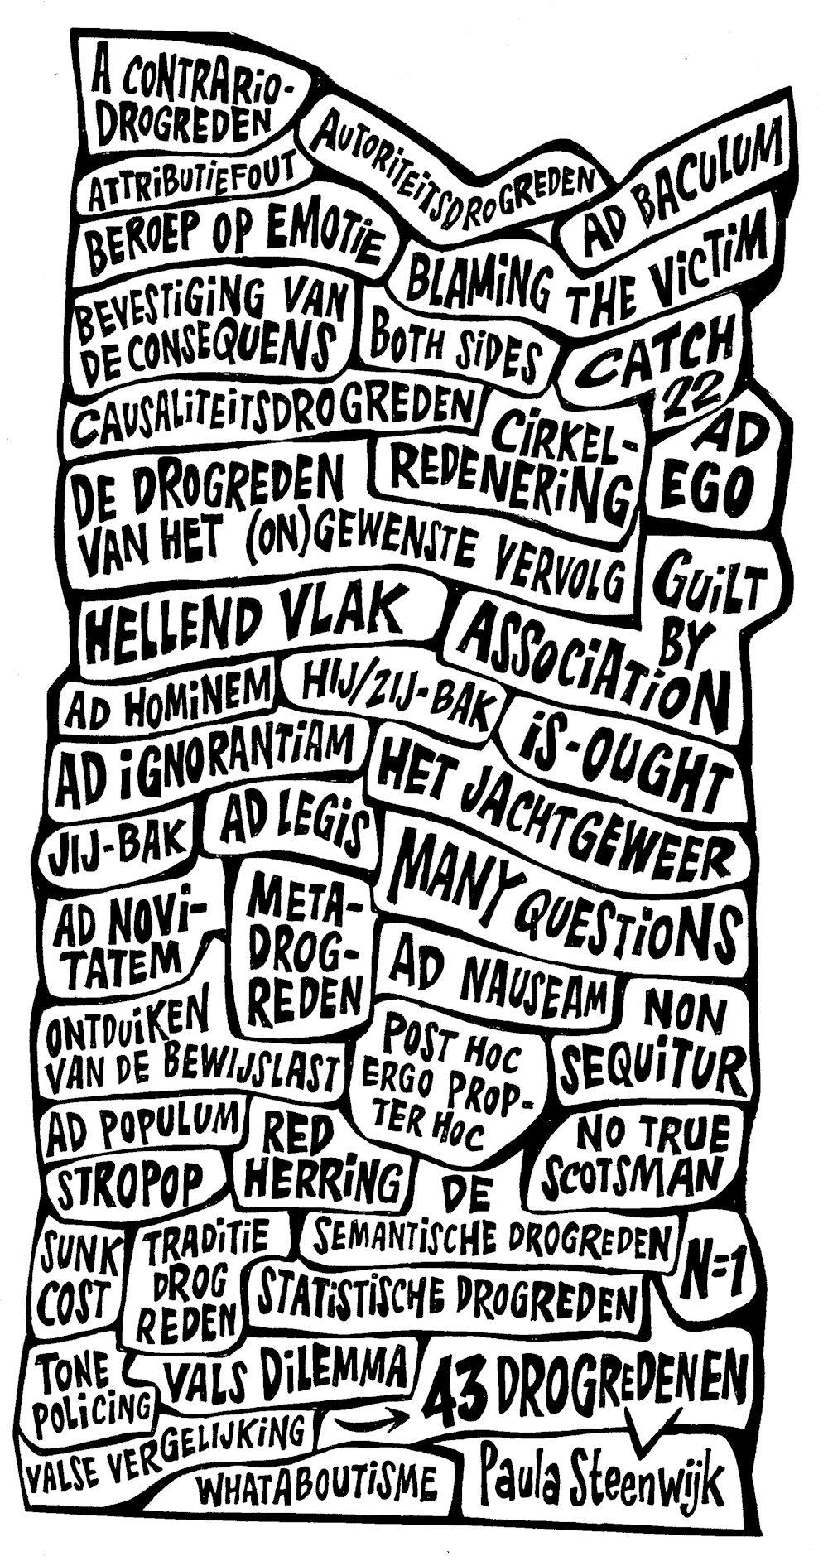
Herken drogredenen!
Ze beïnvloeden ons denken
Door ze te herkennen, denk je kritischer
Je voorkomt misleiding
→ Kritisch denken begint met goed redeneren
Notes:
Marco

Slide 24
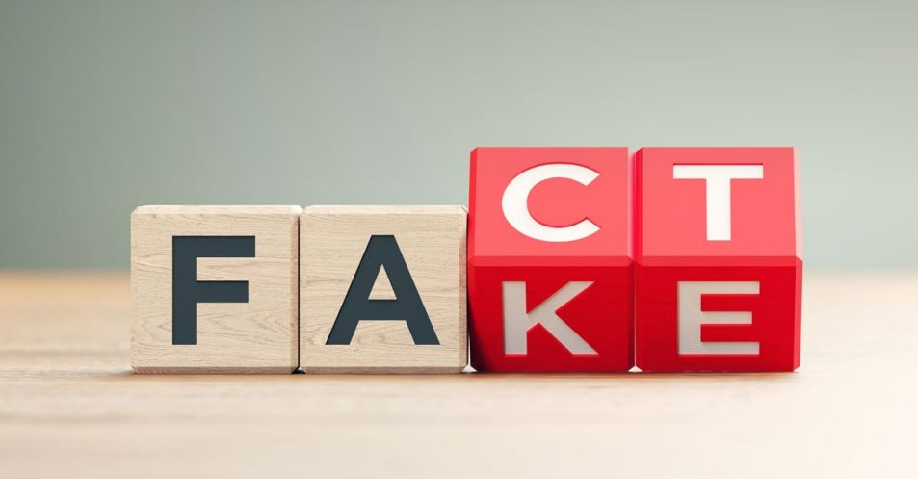
Welke voorbeelden van fake news weet jij?
Upload jouw fake news bij mentimeter.
Denk aan broodje aap verhalen, complot theoriën,
nieuws wat direct of later nep bleek te zijn.
Notes:
Kees-Jan

Slide 25
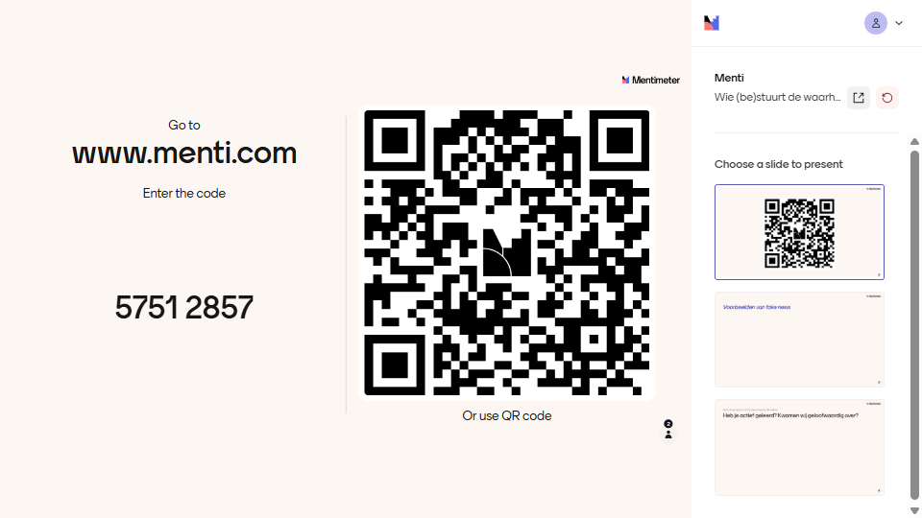
Notes:
Kees-Jan

Slide 26
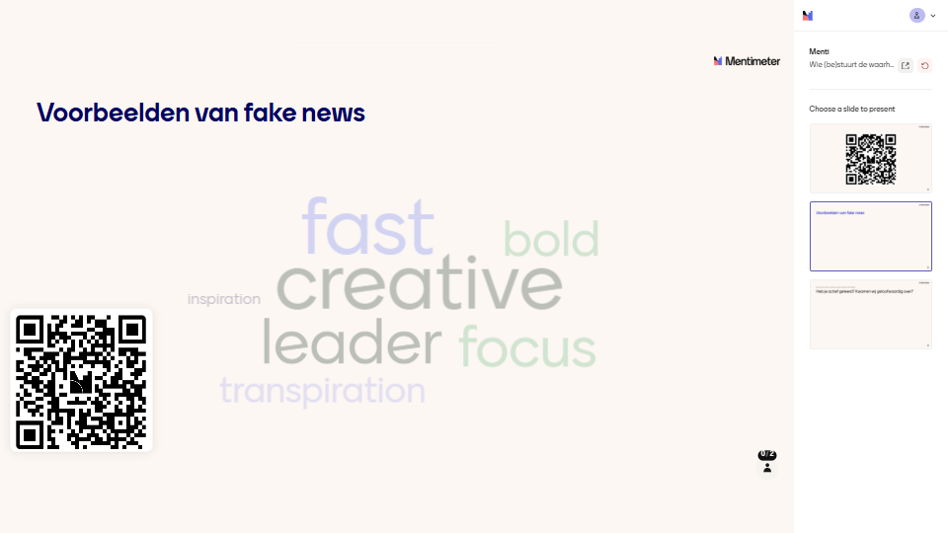
Notes:
Allen

Slide 27
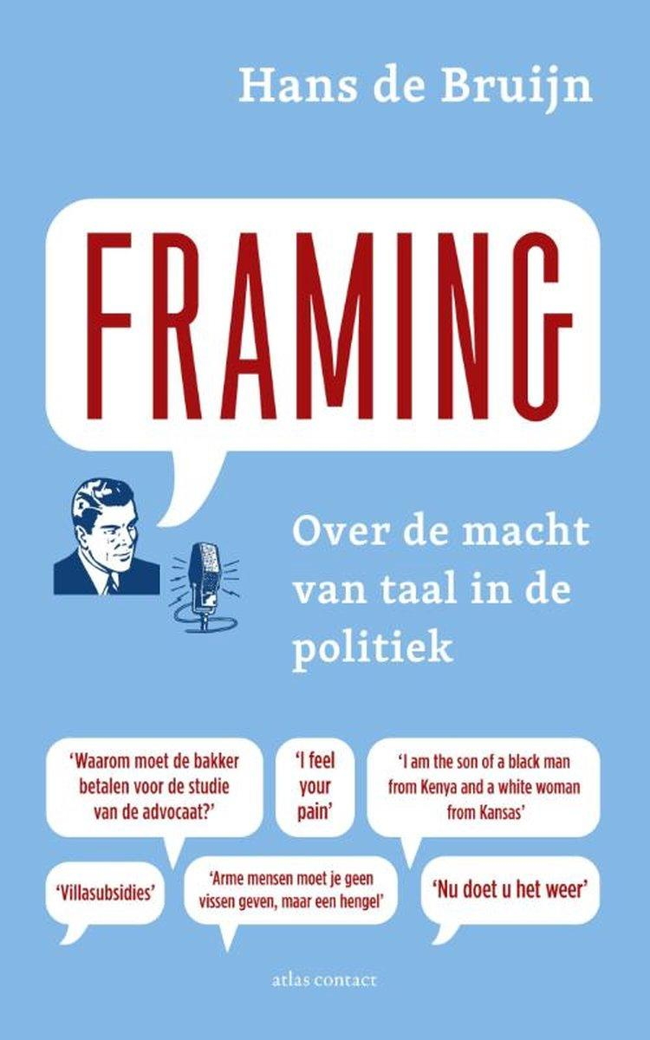
Informatie overbrengen zonder het hele verhaal te vertellen
Notes:
Rik

Slide 28
Informatie overbrengen zonder het hele verhaal te vertellen
Notes:
Rik

Slide 29
Het is geen pure leugen, maar een slimme manier om de waarheid een ander jasje te geven.
Notes:
Rik

Slide 30

Notes:
Rik

Slide 31
Dezelfde soort producten met elkaar vergelijken
Notes:
Rik

Slide 32
Voedingswaarde per 100gr/ml
Notes:
Rik

Slide 33
Strafpunten verschilt per categorie
Notes:
Rik

Slide 34
Strafpunten bij vet, goede of foute.
Notes:
Rik

Slide 35
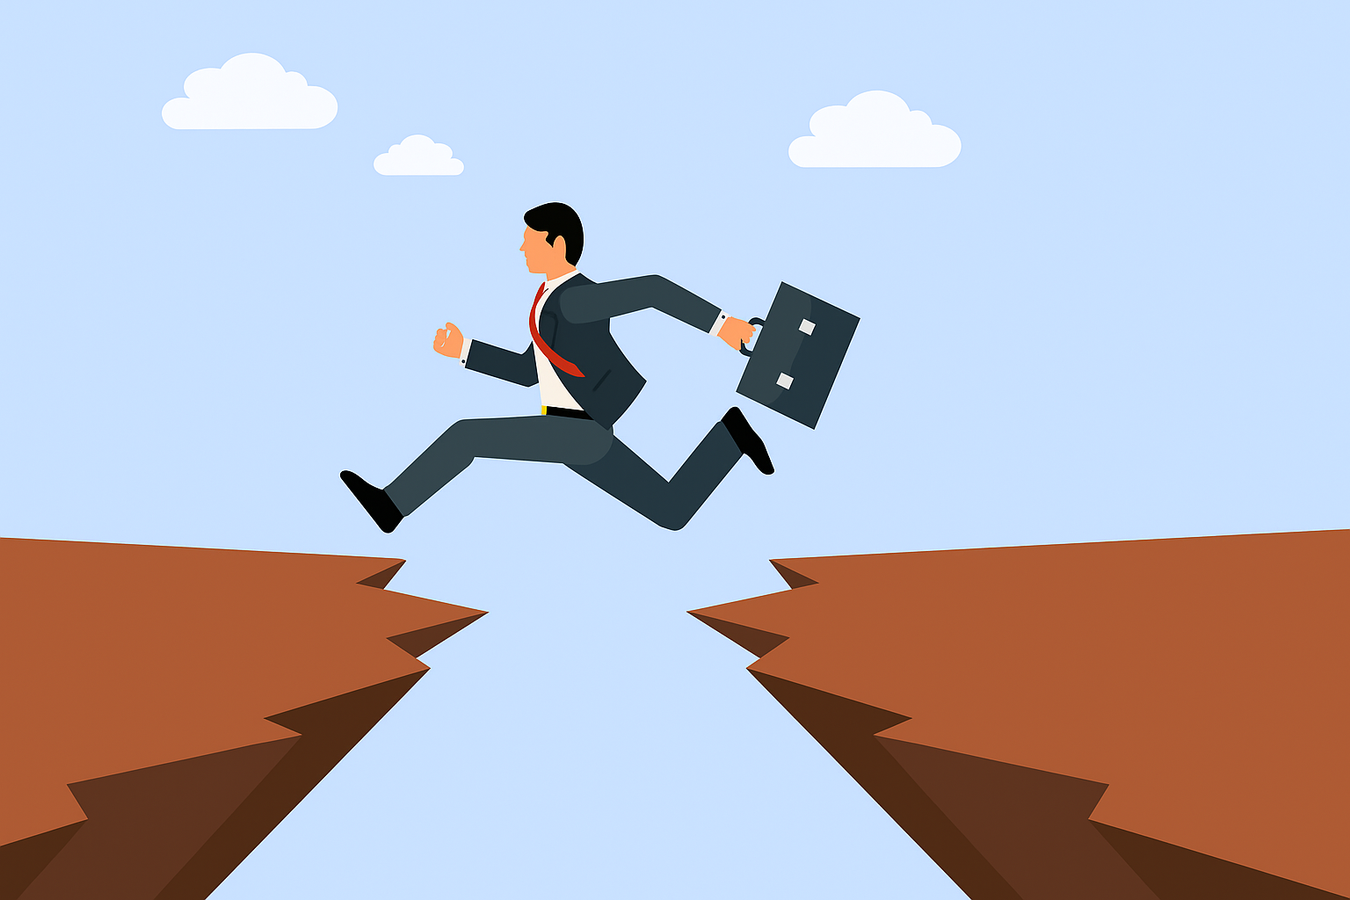
Ongezonde ingrediënten compenseren met gezonde ingrediënten
Notes:
Rik

Slide 36
Taal die gedrag beïnvloedt
Framing als machtsmiddel
Bewust framen om te overtuigen (“want ik weet wat goed is”), dan verlies
je open dialoog.
Framing transparant maken: “Ik presenteer het zo, maar hoe zou jij het anders kunnen zien?”
“Ik merk dat je moeite hebt om op tijd te beginnen.” frame = ontwikkelbaar
“Je bent vaak te laat.” frame = onbetrouwbaar
Schijn van neutraliteit
Notes:
Rik

Slide 37
Niet herkennen van framing bij studenten
Taal die gedrag beïnvloedt
Sommige studenten
framen zichzelf
“ik ben niet creatief”,
“ik kan geen theorie”
“Je bent vaak te laat.” frame = onbetrouwbaar
“Ik merk dat je moeite hebt om op tijd te beginnen.” frame = ontwikkelbaar
“Je zegt dat je niet creatief bent, maar ik zag juist een slimme oplossing ...”
Framing als machtsmiddel
Notes:
Rik

Slide 38
Niet herkennen van framing bij studenten
Sommige studenten
framen zichzelf
“ik ben niet creatief”,
“ik kan geen theorie”
“Je zegt dat je niet creatief bent, maar ik zag juist een slimme oplossing ...”
Taal die gedrag beïnvloedt
Notes:
Rik

Slide 39
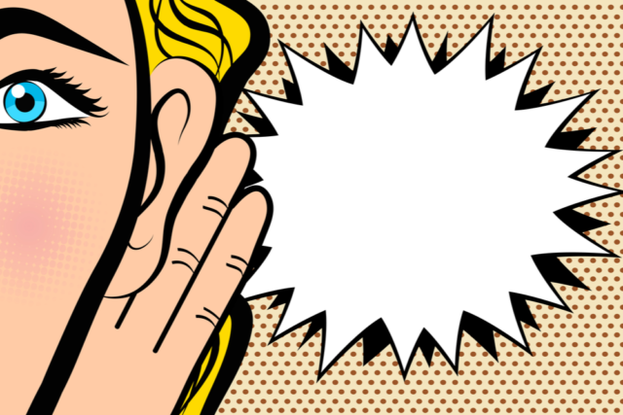
“Wat is hier niet gezegd?”
Bron: ChatGPT (versie GPT-5, OpenAI, 2025)
Notes:
Rik

Slide 40

“Als je tegen een leerling zegt: “Begin er maar niet aan, dat kan jij toch niet” zul je zien dat de leerling dat gaat geloven. Je kunt beter vertellen dat jij ziet dat ze het in zich hebben”
Bron: Docenten NHL (PDG, Ad-Dep, PDA)
Niet herkennen van framing bij studenten
Notes:
Rik

Slide 41
“Als je tegen een leerling zegt: “Begin er maar niet aan, dat kan jij toch niet” zul je zien dat de leerling dat gaat geloven. Je kunt beter vertellen dat jij ziet dat ze het in zich hebben”
Wat is hier niet gezegd?
Het negatieve heeft een direct effect.
Het positieve heeft meer tijd nodig.
Bron: Docenten NHL (PDG, Ad-Dep, PDA)
Notes:
Rik

Slide 42
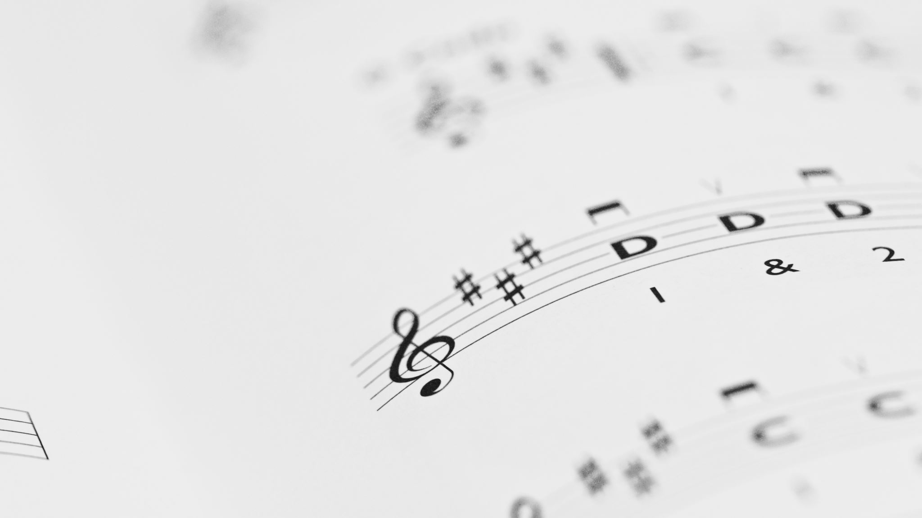
Waarom dat irritante liedje tóch goed gaat klinken
Notes:
Sietse

Slide 43
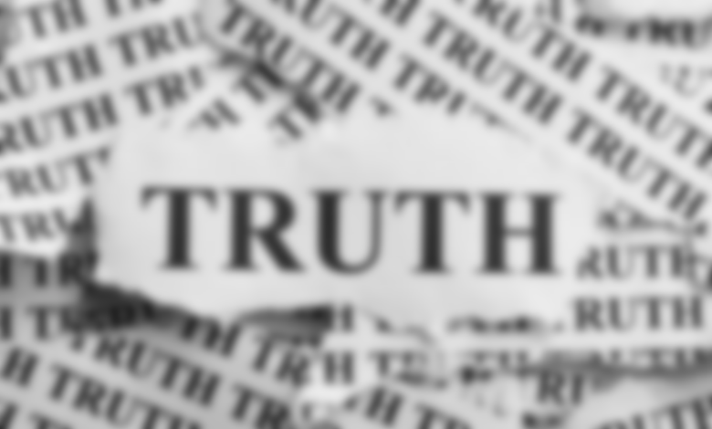
Illusory truth
Herhaling maakt waar
Notes:
Sietse

Slide 44
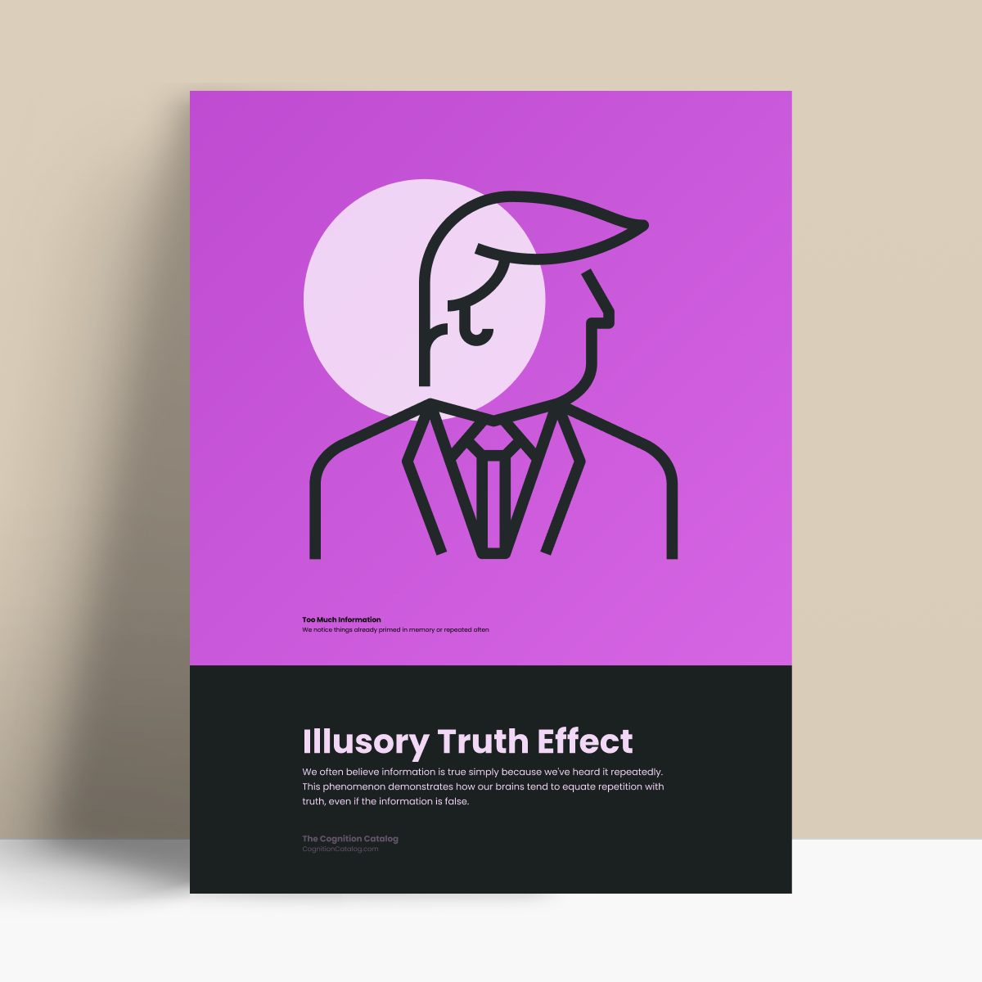
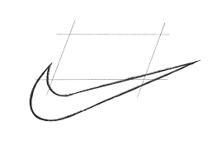
Herhaling maakt waar in de:
Herhaling maakt waar in de:
[
Politiek
Marketing
“Make America Great Again!”
“Just do it!”
Notes:
Herhaling van slogans

Slide 45
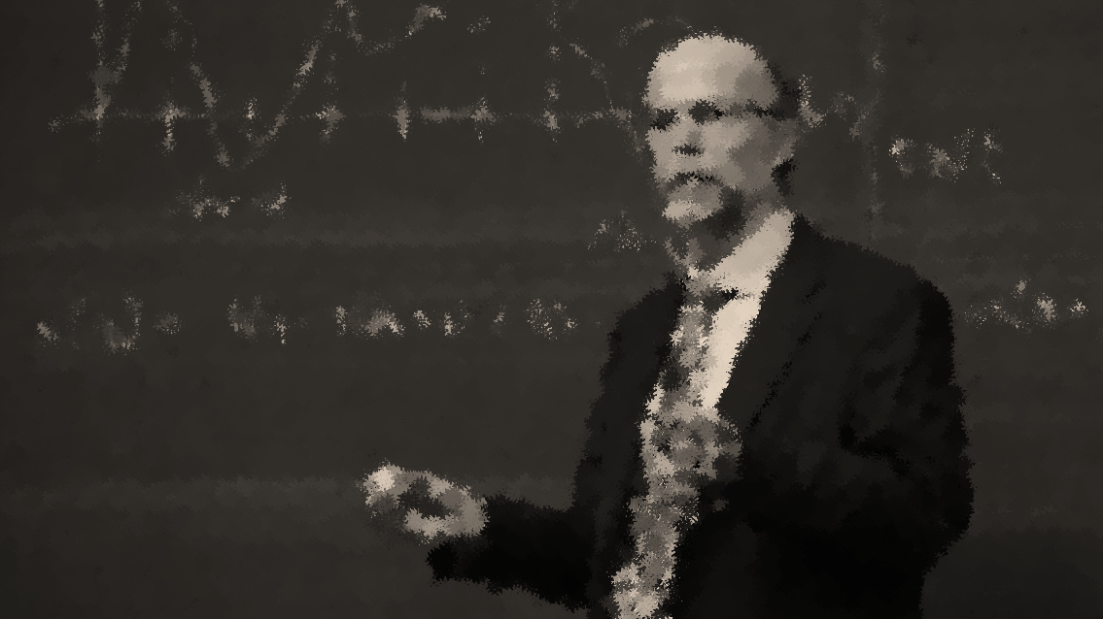
Herhaling maakt waar in de:
Herhaling maakt waar in de:
Herhaling maakt waar in het:
Politiek
Onderwijs
Marketing
“Slechts 10% wordt onthouden
van wat we lezen”
“Make America Great Again!”
“Just do it!”
Notes:
Herhaling van slogans

Slide 46
Herhaling maakt waar in de:
Herhaling maakt waar in de:
Herhaling maakt waar in het:
Politiek
Onderwijs
Marketing
“Slechts 10% wordt onthouden
van wat we lezen”
“Make America Great Again!”
“Just do it!”
Notes:
Herhaling van slogans

Slide 47
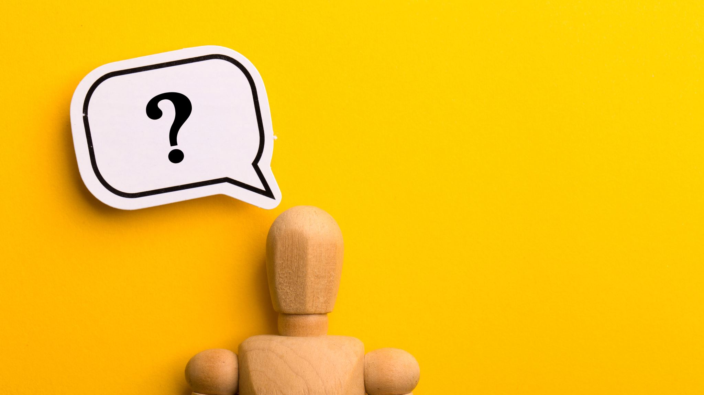
Herhaling verdooft twijfel
Kritisch denken verzwakken
Notes:
Sietse

Slide 48
Herhaling automatiseert
Ook denkstrategieën
Notes:
Sietse

Slide 49
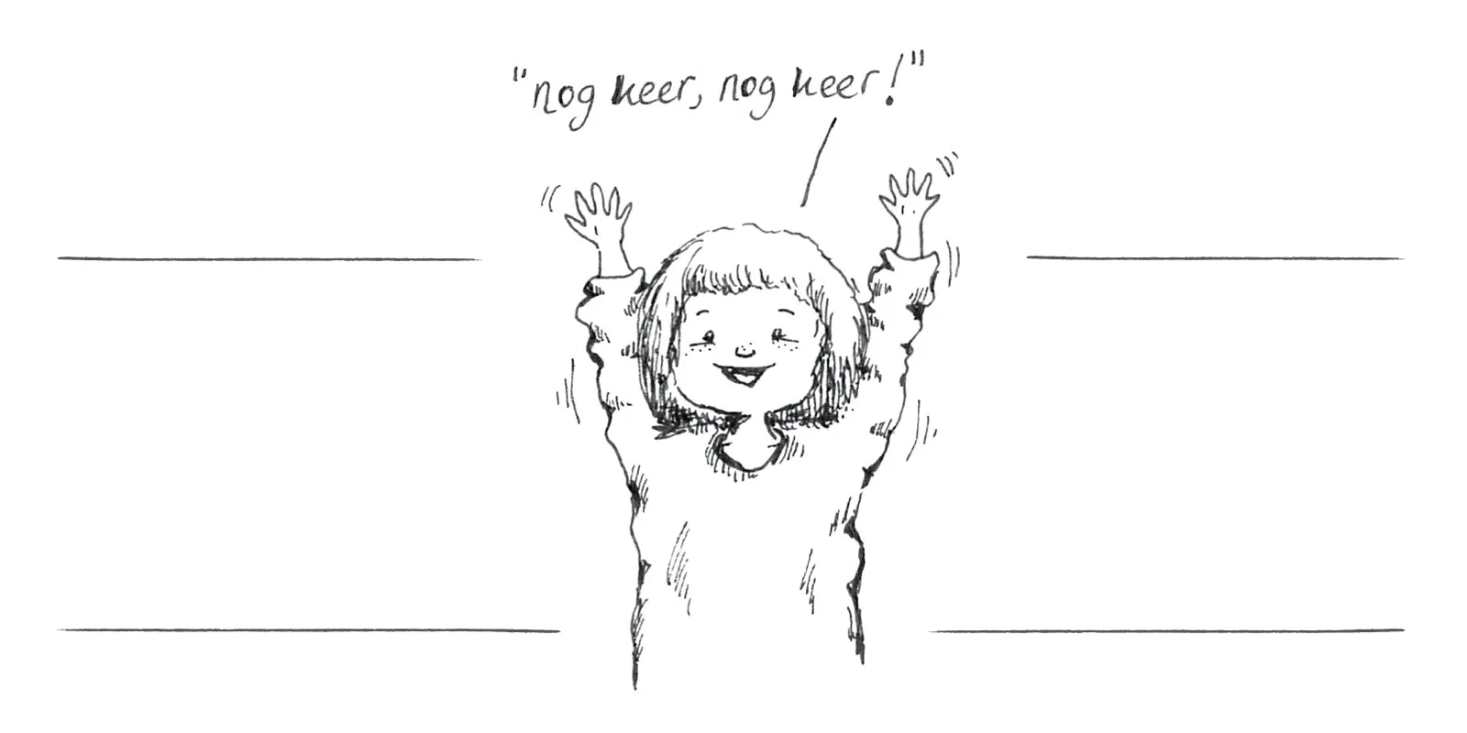
Illusory truth
Herhaling maakt waar
Notes:
Sietse

Slide 50
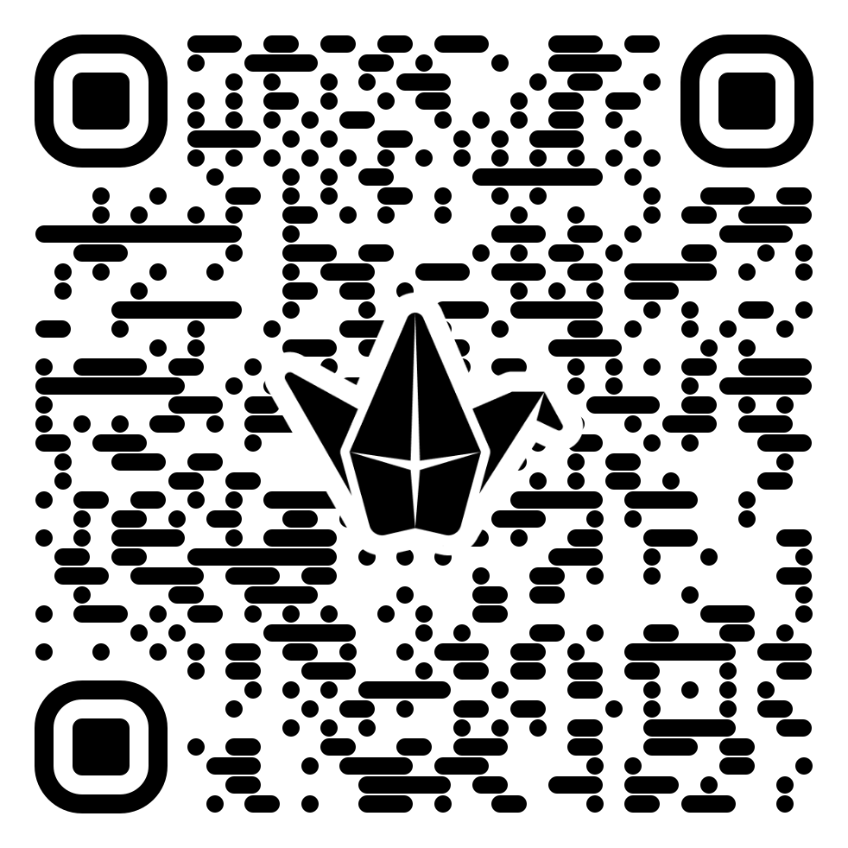
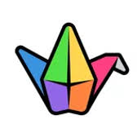
Opdracht
Ga opzoek naar een video waarin 1 of meerdere van de theorieën te zien is.
Notes:
Rik

Slide 51
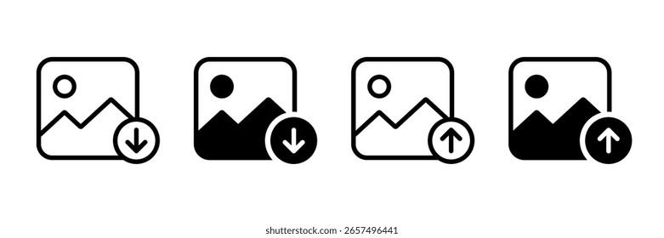

Notes:
Rik

Slide 52
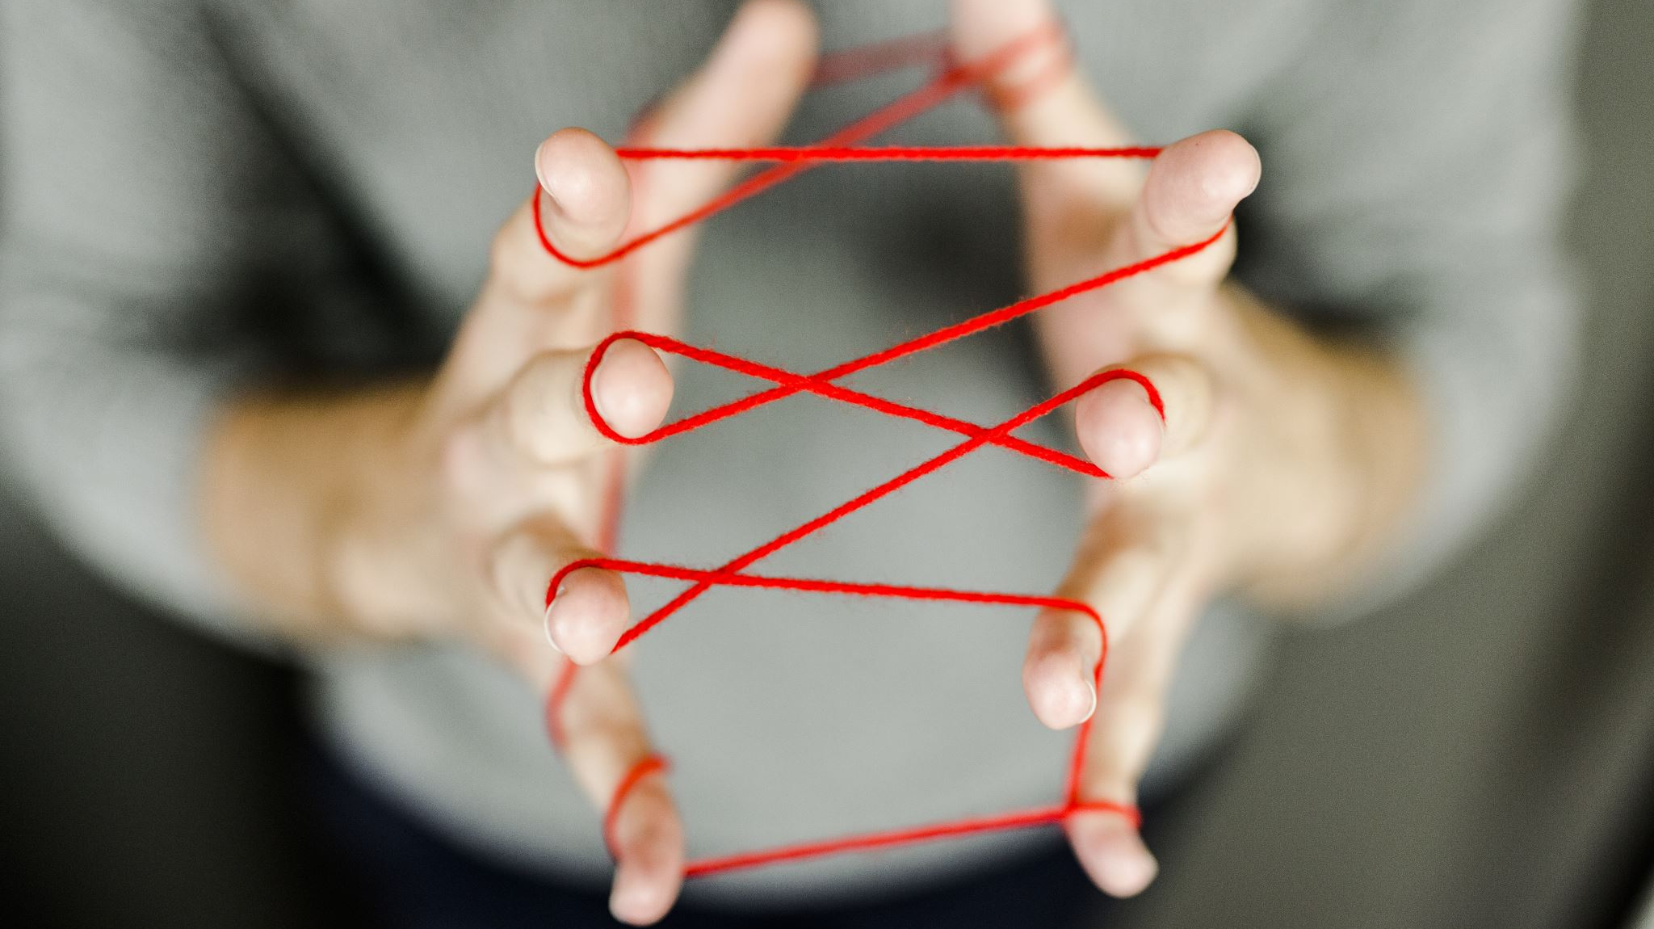
Theorie koppelen
Notes:
Marco

Slide 53
Drog-redenen
ELM
Framing
Illusory Truth
Notes:
Marco

Slide 54
Geloofwaardig
ELM
Drog-redenen
Eerste gezicht
Niet gezegd?
Framing
Herhalen, herhalen,
Illusory Truth
Notes:
Sietse

Slide 55
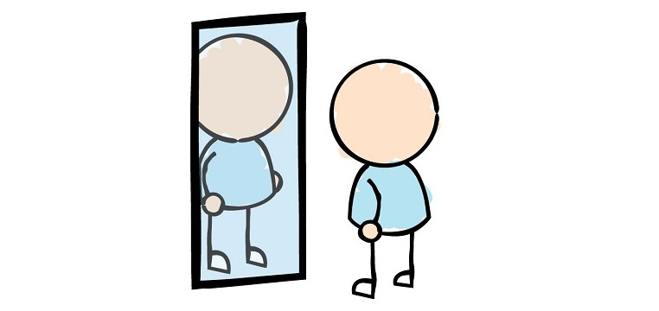

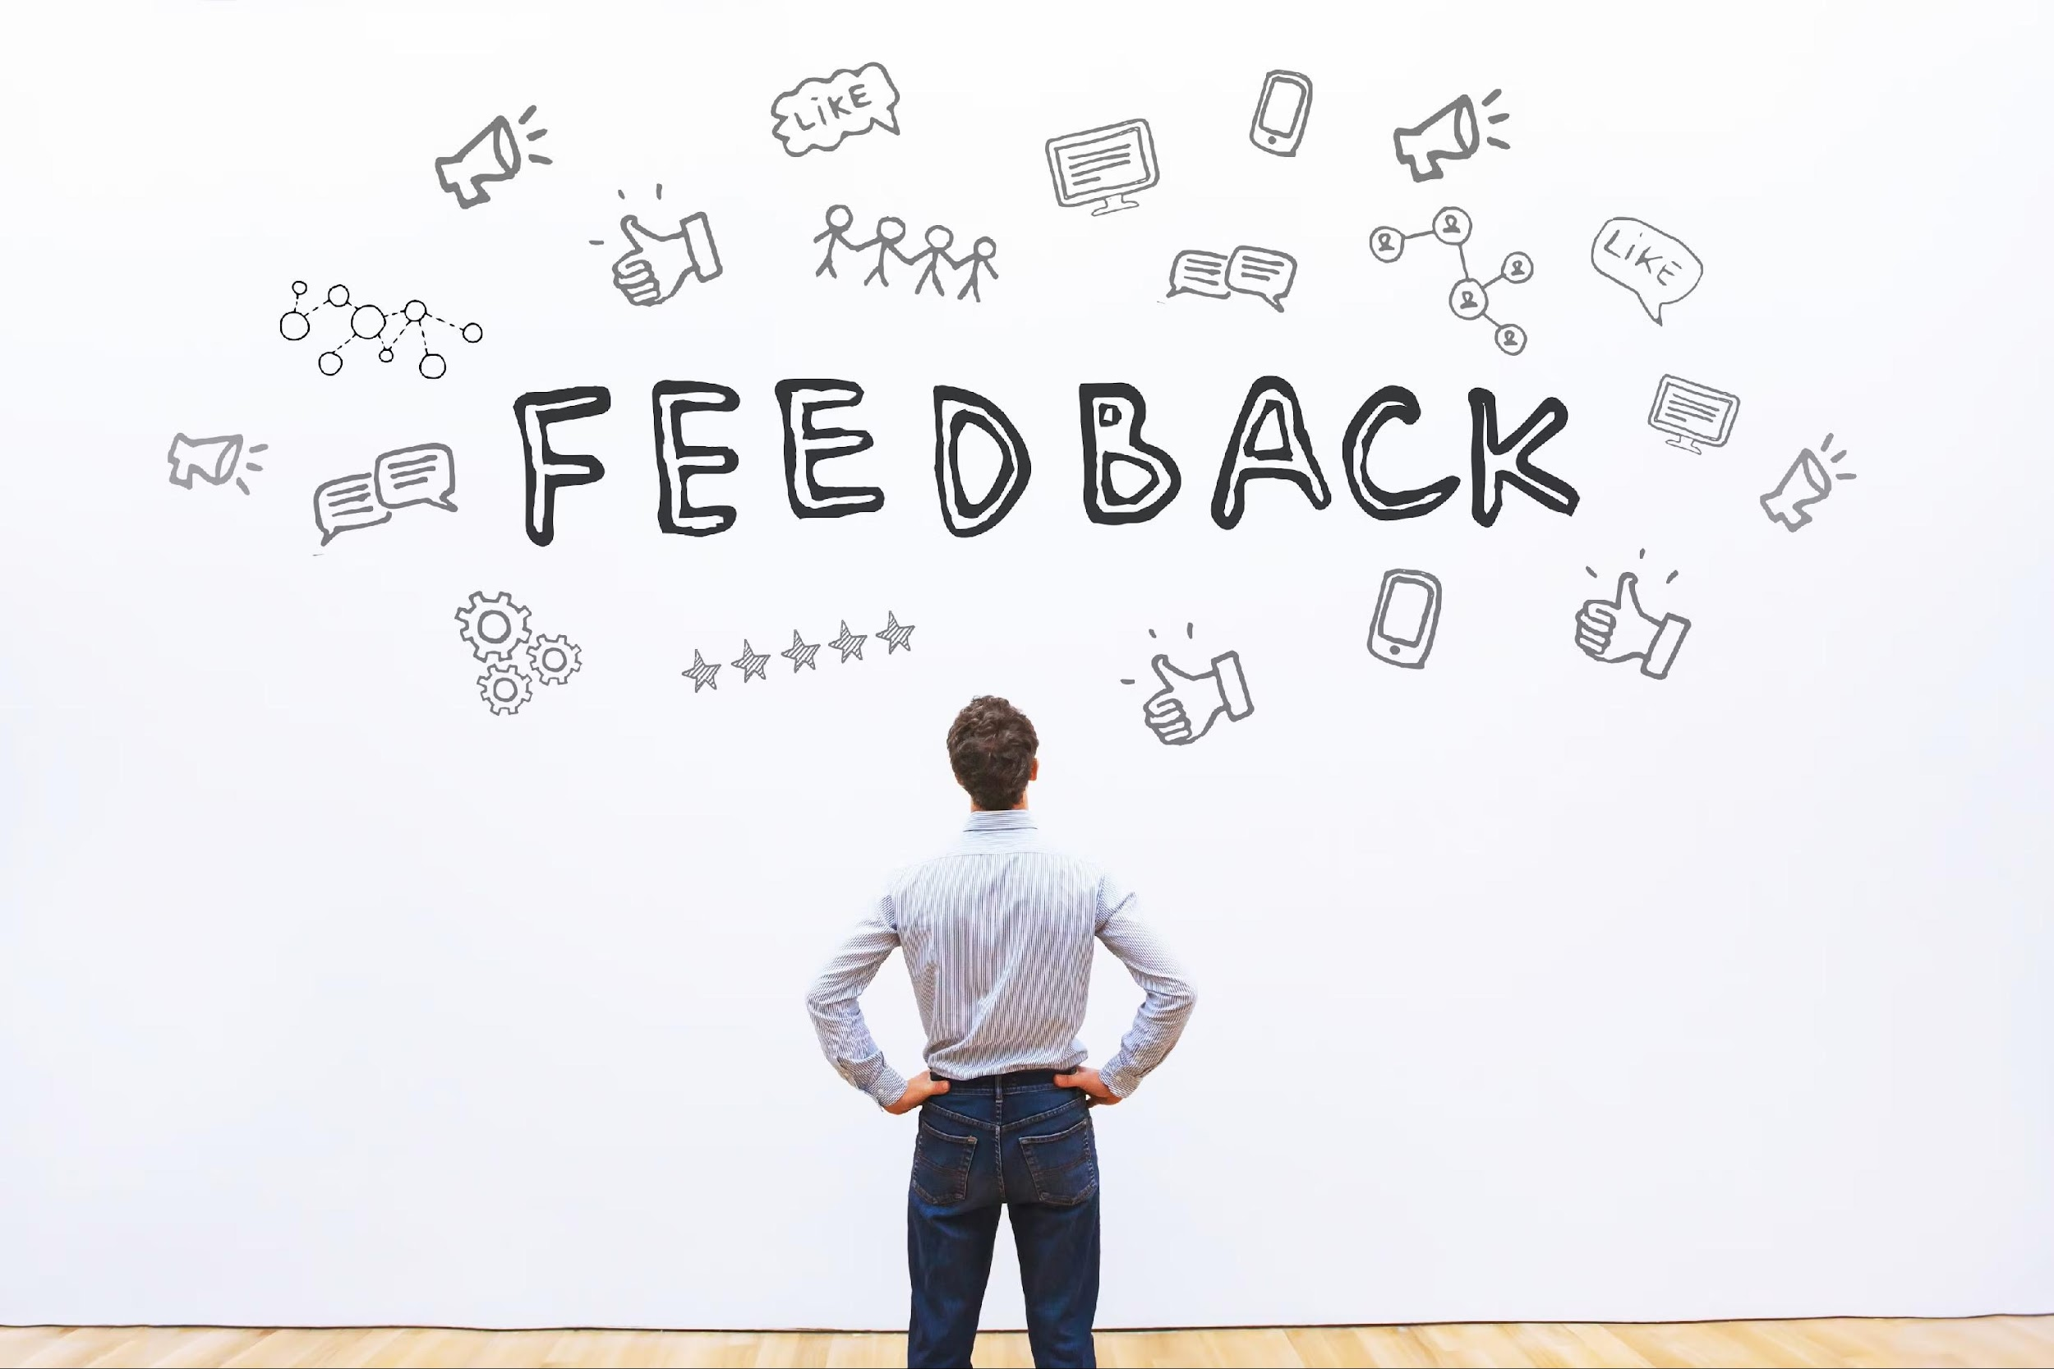
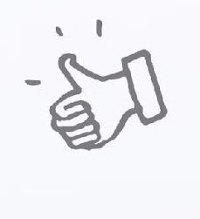
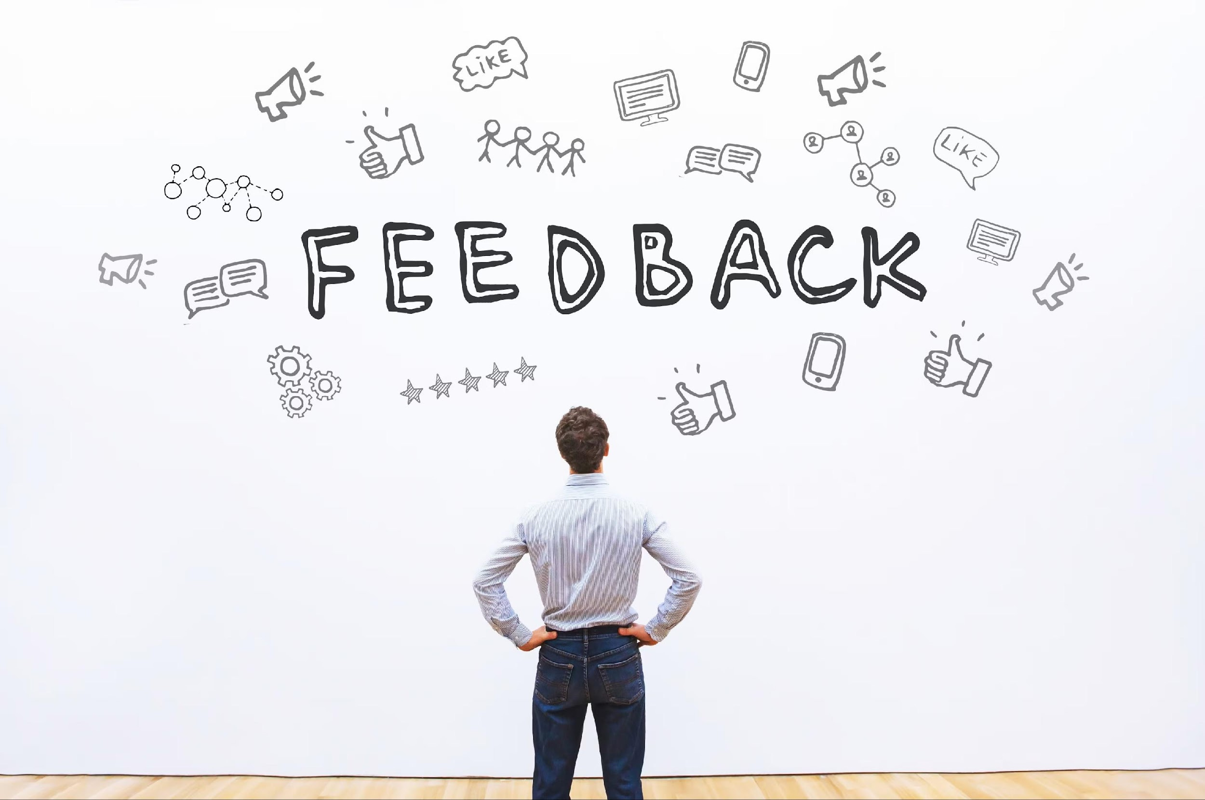
Zelfreflectie
Welke effecten ken je waardoor ‘waarheidsgevoel’ gestuurd kan worden?
Vaccineren tegen dit soort mechanismes
Prebunking
  Zelf fake news maken
  De game “Bad News”
  https://www.getbadnews.com/
“Klopt dit wel?”
“Waar baseer je dat op?”.
Wat ga je uit deze les gebruiken in jouw leven en/of werk?
Uitzoeken wat de bron is en wat andere bronnen zeggen.
Notes:
Sietse

Slide 56
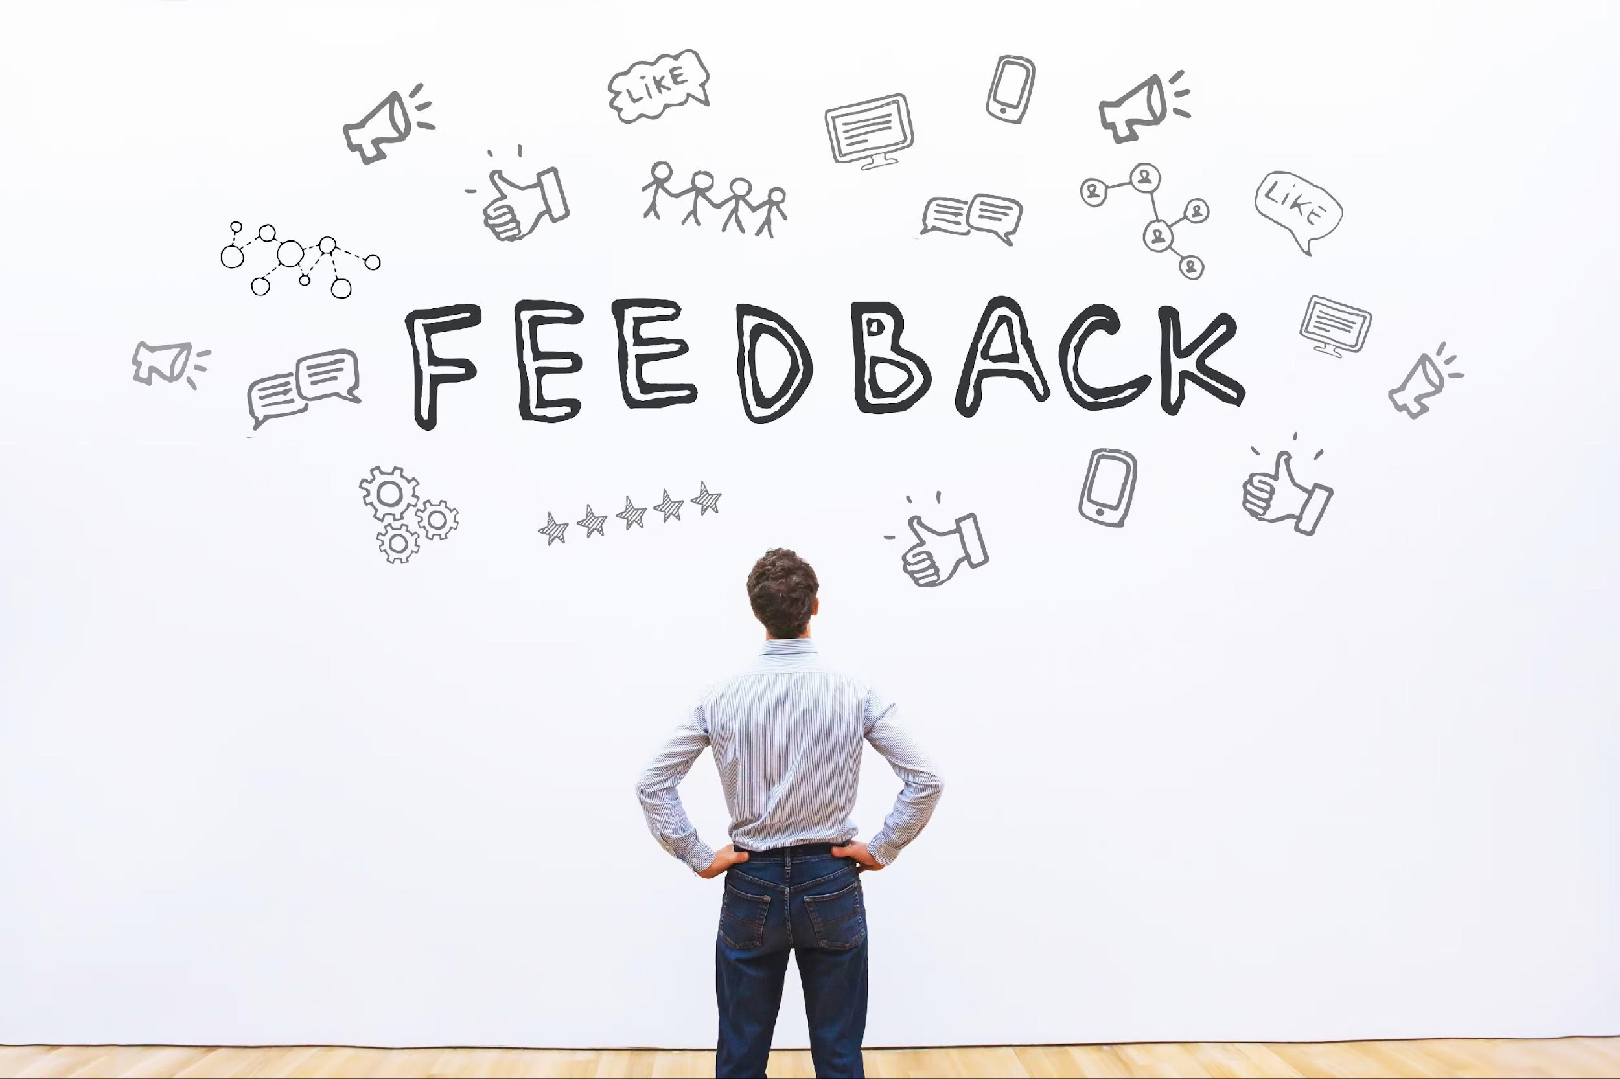
Zelfreflectie
Welke effecten ken je waardoor ‘waarheidsgevoel’ gestuurd kan worden?
Wat ga je uit deze les gebruiken in jouw leven en/of werk?
Notes:
Kees-Jan

Slide 57
Zelfreflectie
Welke effecten ken je waardoor ‘waarheidsgevoel’ gestuurd kan worden?
Wat ga je uit deze les gebruiken in jouw leven en/of werk?
Notes:
Allen

Slide 58
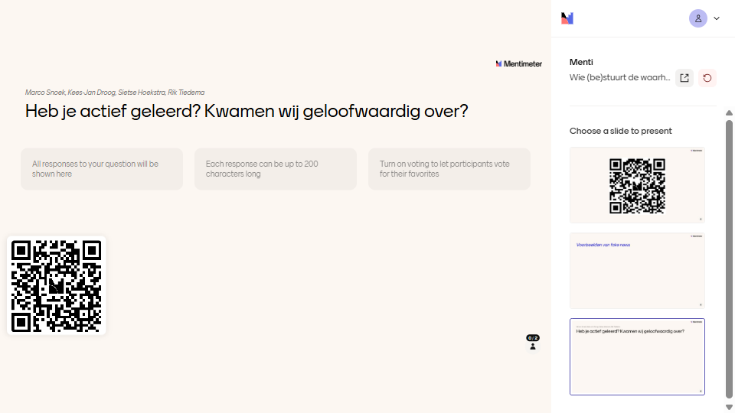
Notes:
Allen

Slide 59
